Slide 1

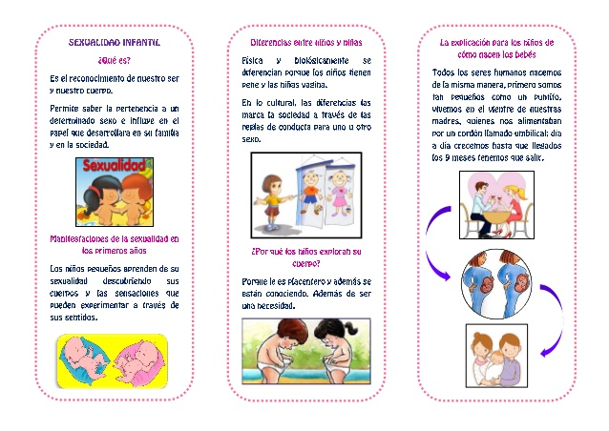
MATERIAL DE APOYO

Slide 2
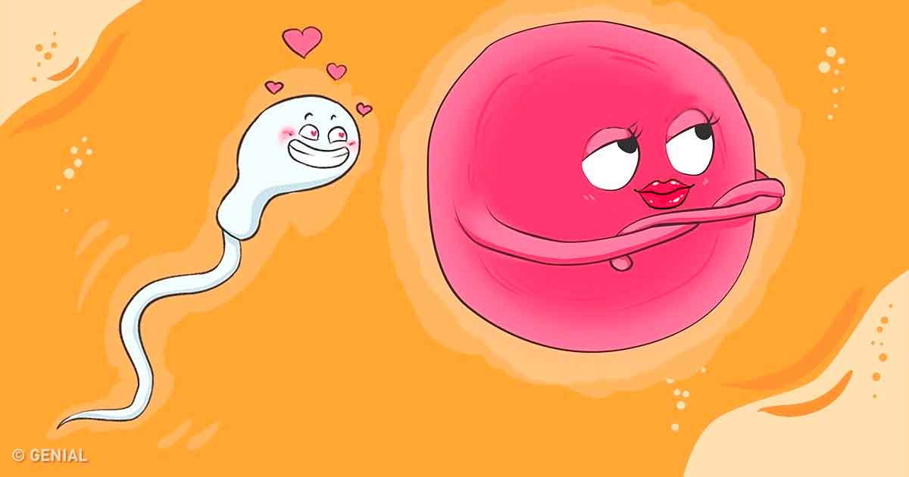
Actividad Complementaria
¿Cómo llegan los niños y niñas al mundo?
La cigüeña no tiene nada que ver con esta historia.
Para tener niños o niñas hacen falta hombres y mujeres. Las cigüeñas tienen sus propias crías y hacen sus nidos pero… nada de bebés.
Con una única semillita se hacen pocas cosas. Papá puso una semillita en mamá… pero mamá ¡¡puso otra!! Hace falta que se junte una del hombre y otra de la mujer, son necesarias las dos. Estas semillitas se llaman espermatozoide y óvulo.

Slide 3

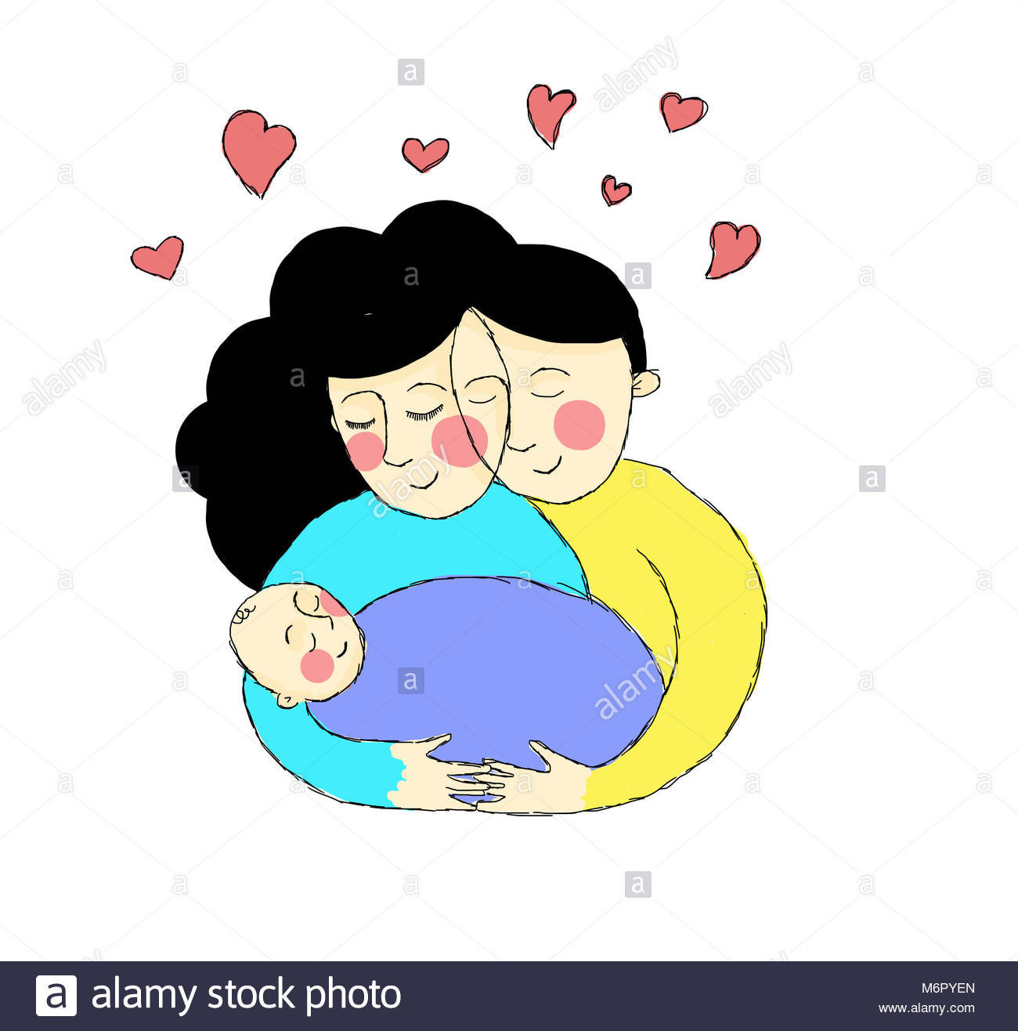
La fecundación y el amor
Para que los espermatozoides del hombre pasen al cuerpo de la mujer, y así uno de ellos pueda juntarse con el óvulo, el pene del hombre tiene que entrar en la vagina de la mujer.
Generalmente para tener un hijo o una hija las parejas también juntan otras cosas.
Por ejemplo: cariño, deseo, placer, afecto, amor, caricias, ilusiones…

Slide 4
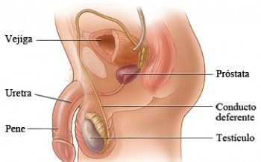
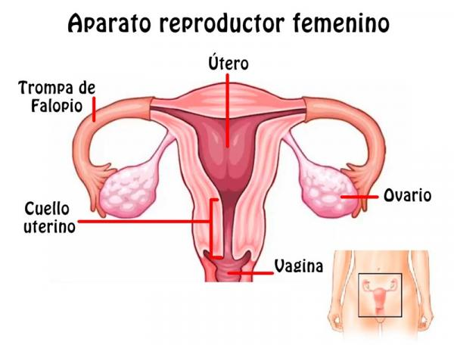
Principales partes del Aparato Reproductor

